Slide 1

平平搭积木
人教课标版小学语文一年级上册

Slide 2

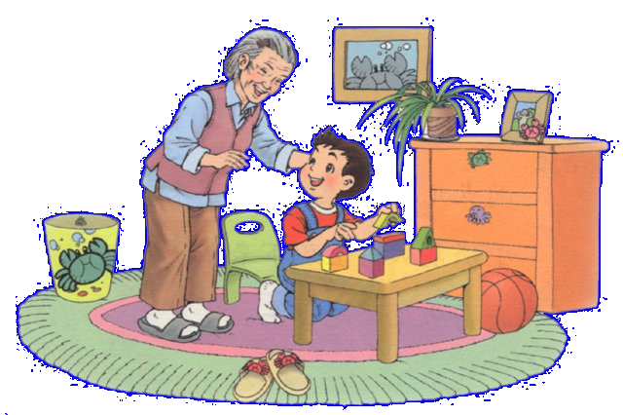
平平搭积木
读一读
学一学
图片欣赏

Slide 3
读一读
píng ping
dā jī mù
zhè xiē
平 平 搭 积 木 这 些
都 给 谁 住 呢 没 有
还 有 一 间 啊 很 多
dōu gěi shuí zhù ne
méi yǒu
hái yǒu yī jiān a
hěn duō

Slide 4
学一学
业 本 平 书

Slide 5

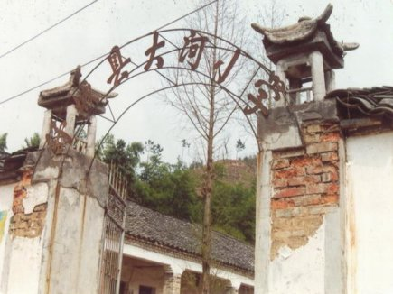
图片欣赏
搭房子
给谁住

